Slide 1



Τζότζο, ο μικρός σκαντζόχοιρος και η ΠΡΩΤΑΠΡΙΛΙΑ
Δημιουργός: Ειρήνη Πετρίδου
ΕΙΚΟΝΕΣ:
GOOGLE free clipart

Slide 2


Ο Τζότζο ο μικρός σκαντζόχοιρος ξύπνησε και ήταν πολύ ενθουσιασμένος.” Θα πάω να επισκεφτώ την φίλη μου την την Ρήνα την σκαντζοχοιρίνα! Με κάλεσε για να με κεράσει νόστιμο φραουλοχυμό!”
Γυάλισε τα αγκάθια του, έπλυνε τις πατούσες του και ξεκίνησε.
Ειρήνη Πετρίδου

Slide 3

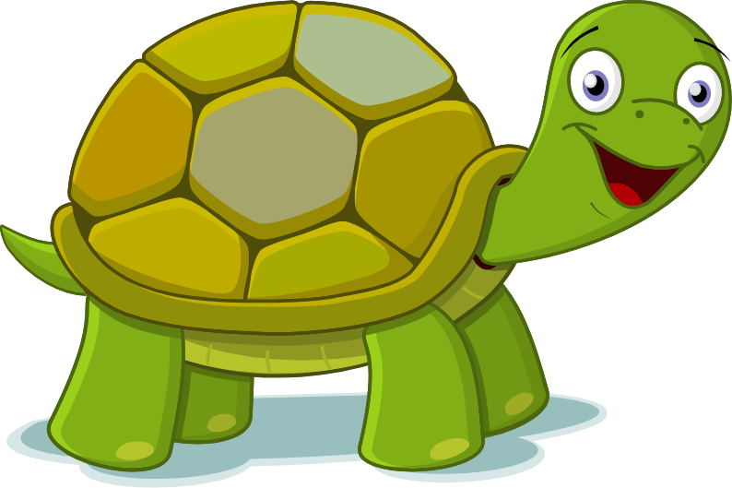
Στο δρόμο συνάντησε την φίλη του την Λόνα την χελώνα.
“Γειά σου Λόνα που πας τόσο βιαστική;
“ Πάω στην λίμνη για να δώ τον πιο μεγάλο πελαργό!”είπε η χελώνα. “Θέλεις να έρθεις μαζί μου;”
“ Με περιμένει η φίλη μου η Ρίνα η σκαντζοχοιρίνα” είπε ο Τζότζο και χαιρέτησε την χελώνα.
Ειρήνη Πετρίδου

Slide 4
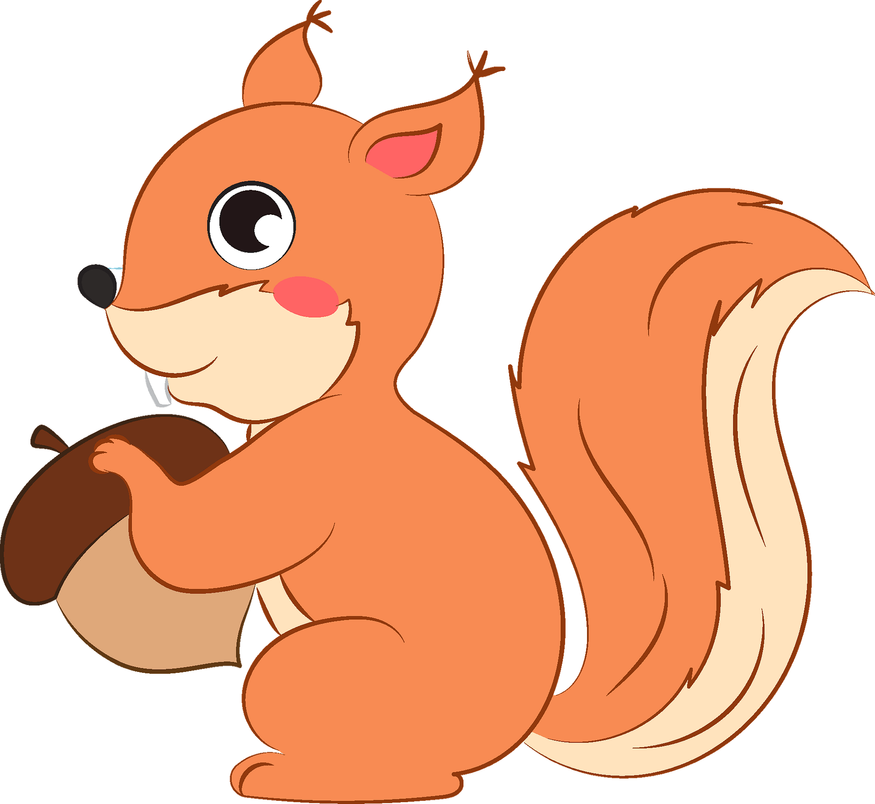
Λίγο πιο κάτω συνάντησε τον Άκη το μικρό σκιουράκι. “Γεια σου φίλε μου, που πας τόσο βιαστικός;
“ Πάω στη λίμνη για να δω, τον πιο μεγάλο πελαργό!” είπε ο Άκης. “Θέλεις να έρθεις μαζί μου;
“Με περιμένει η φίλη μου η Ρίνα η σκαντζοχοιρίνα” είπε ο Τζότζο και συνέχισε το δρόμο του.
Ειρήνη Πετρίδου

Slide 5





Κοντά στην ανθισμένη αμυγδαλιά, συνάντησε τον Ιγκόρ τον βάτραχο. “Γεια σου Ιγκόρ, που πας τόσο βιαστικός;” ρώτησε ο Τζότζο. “Πάω στην λίμνη για να δω, τον πιο μεγάλο πελαργό. Θέλεις να έρθεις μαζί μου;” ρωτησε και ο βάτραχος.
“Με περιμένει η φίλη μου η Ρίνα η σκαντζοχοιρίνα.” είπε ο Τζότζο και χαιρέτησε τον βάτραχο .
Ειρήνη Πετρίδου

Slide 6



Στην συνέχεια συνάντησε τον Σφυρίχτρα το μεγάλο φίδι. “ Γεια σου Σφυρίχτρα! Για που το βαλες και είσαι τόσο βιαστικός;” ΄ρωτησε ο Τζότζο.
“Πάω στη λίμνη για να δω, τον πιο μεγάλο πελαργό” είπε το φίδι και σύρθηκε βιαστικό. Ο Τζότζο παραξενεύτηκε που όλοι πήγαιναν στη λίμνη.
Ειρήνη Πετρίδου

Slide 7



Κοντά στην μεγάλη βελανιδιά, συνάντησε τον Πηδηχτό τον γκρίζο τον λαγό. “ Γεια σου Τζότζο”φώναξε ο λαγός. “ Γεια σου λαγέ, που πας τόσο βιαστικός;” ρώτησε ο Τζότζο αν και κατα βάθος ήξερε την απάντηση.
“ Πάω στη λίμνη για να δω, τον πιο μεγάλο πελαργό! Θέλεις να έρθεις μαζί μου;”
“ Εγώ πάω στην φίλη μου την Ρήνα την όμορφη σκαντζοχοιρίνα” είπε ο Τζότζο και συνέχισαν ο καθένας το δρόμο τους.
Ειρήνη Πετρίδου

Slide 8
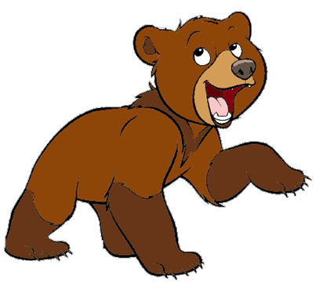
Ακόμα δεν έφυγε ο λαγός να και η Πίτσα η μικρή αρκουδίτσα πέρασε βιαστική από μπροστά του. “Γεια σου Τζότζο πάω στη λίμνη για να δω, τον πιο μεγάλο πελαργό” είπε και τον χαιρέτησε βιαστικά.
Ο Τζότζο δεν πρόλαβε να πει τίποτα. Πολύ περίεργο του φαινόταν όλο αυτό.
Ειρήνη Πετρίδου

Slide 9
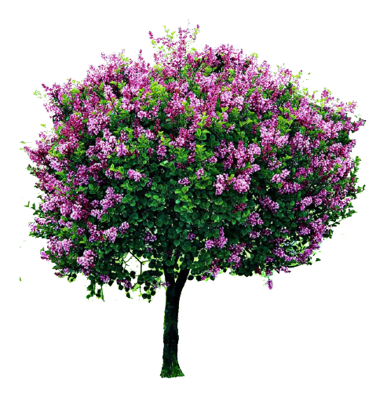

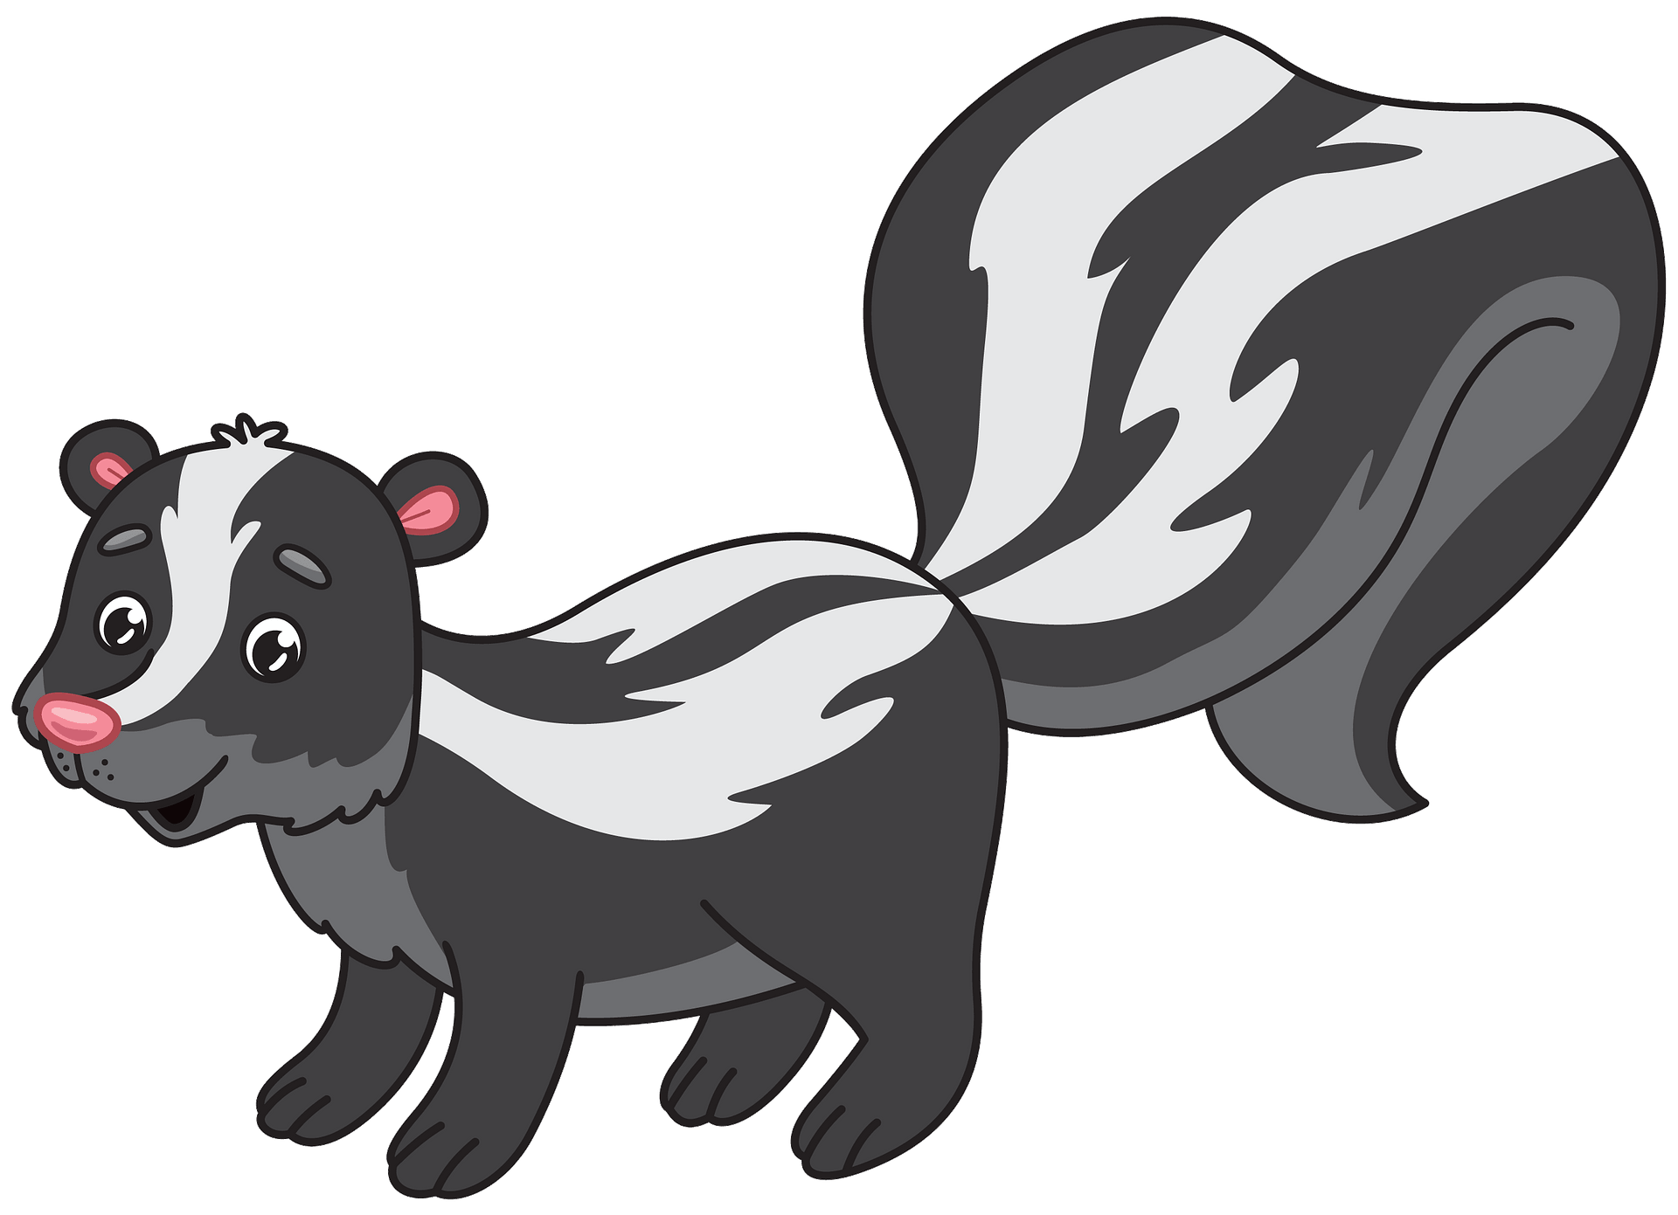
Περνώντας από την ανθισμένη πασχαλιά που μύριζε τόσο όμορφα, συνάντησε τον Μπο τον ασβό.
¨Γεια σου Μπο, κι εσύ στη λίμνη πας;”
“Γεια σου Τζο, πάω στην λίμνη για να δω τον πιο μεγάλο πελαργό και βιάζομαι πολύ. Γειαα! “ είπε ο Μπο και έφυγε γρήγορα. “ Μα τι γίνεται εδώ, είναι τόσο μεγάλος αυτός ο πελαργός; αναρωτήθηκε ο Τζότζο.
Ειρήνη Πετρίδου

Slide 10

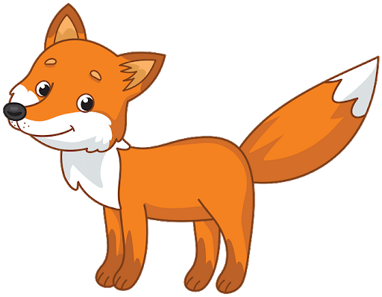

Κόντευε να φτάσει στο σπίτι της Ρίνας όταν είδε πάνω σε έναν βράχο την Πουπού την πονηρούλα αλεπού. Γειά σου Πουπού, τι κάνεις εκεί ψηλά; ρώτησε ο Τζότζο.
“Βλέπω στην λίμνη από εδώ , τον πιο μεγάλο πελαργό! Θέλεις να ανέβεις να τον δεις κι εσύ;” ρώτησε η αλεπού. “Δεν μπορώ να σκαρφαλώσω εγώ και άργησα πολύ. Με περιμένει η φίλη μου η Ρίνα η όμορφη σκαντζοχοιρίνα.” είπε ο Τζότζο.
Ειρήνη Πετρίδου

Slide 11



Επιτέλους έφτασε. Η Ρίνα τον περίμενε και φάνηκε κι αυτή να βιάζεται.
“Επιτέλους ήρθες Τζότζο. Πάμε γρήγορα στην λίμνη θέλω κι εγώ να δω, τον πιο μεγάλο πελαργό” είπε η Ρίνα.
Ειρήνη Πετρίδου

Slide 12



“Ρίνα, ξέρεις κάτι, τώρα κι εγώ θέλω να δω αυτόν τον τόοοσο μεγάλο πελαργό! Πάμε γρήγορα!” είπε ο Τζότζο και ξεκίνησαν για την λίμνη.
Όταν έφτασαν…..
Ειρήνη Πετρίδου

Slide 13


...Πρωταπριλιά!!!! φώναξαν όλοι μαζί ακόμα και η Ρίνα η σκαντζοχοιρίνα που ήταν μέσα στο κόλπο.Και όλοι έβαλαν τα γέλια. Ο Τζότζο στην αρχή σάστισε, είδε και τον πελαργό που δεν ήταν ο πιο μεγάλος αλλά ήταν ένας συνηθισμένος πελαργός και μετά κατάλαβε. Ήταν Πρωταπριλιά και οι φίλοι του τον ξεγέλασαν! Του είπαν ψέματα! Αλλά, δεν θύμωσε… ξεκαρδίστηκε κι αυτός μαζί τους! Και άρχισε να σκέφτεται πως θα ξεγελούσε και αυτός τους φίλους του. Γιατί αυτή τη μέρα την πρώτη του Απρίλη, τα αθώα ψεματάκια επιτρέπονται!
ΠΡΩΤΑΠΡΙΛΙΑ!!!!!
Ειρήνη Πετρίδου

Slide 14



Και τώρα παιδιά όσο θα πίνουμε εμείς τον φραουλοχυμό μας, εσείς πάρτε κόλλα και χαρτί και ζωγραφίστε ότι σας άρεσε από την σημερινή μου ιστορία. Μην φύγετε θα τα πούμε σε λίγο!
Ειρήνη Πετρίδου

Slide 15
Να μαι και πάλι! Λοιπόν παιδιά ακούστε:
Σκέφτηκα να ξεγελάσω κι εγώ τους φίλους μου. Ετοίμασα μερικά ψεματάκια να τους πω. Θέλετε να τα πω πρώτα σε σας να δω αν μπορέσω να σας ξεγελάσω; Θα σας λέω τα ψεματάκια μου κι εσείς πρέπει να μου λέτε την αλήθεια, εντάξει;
Ειρήνη Πετρίδου

Slide 16





Την άνοιξη χιονίζει και κάνει κρύο πολύ γι’ αυτό πρέπει να φορέσετε γάντια και κασκόλ!
Η μαργαρίτα έχει αγκάθια γι΄αυτό να προσέχετε να μην σας τσιμπήσουν αν πάτε να την κόψετε.
Το χελιδόνι χτίζει την φωλιά του στο χορτάρι.
Εγώ ο σκαντζόχοιρος, όλο το χειμώνα παίζω με το χιόνι!
Ειρήνη Πετρίδου

Slide 17




Ξέρετε παιδιά, μπορείτε να με αγκαλιάσετε γιατί τα πούπουλα μου είναι πολύ απαλά!
Η φίλη μου η μέλισσα έχει κόκκινο χρώμα και μαύρες βούλες.
Η φίλη μου η χελώνα είναι το πιο γρήγορο ζώο στον κόσμο.
Είδα ένα φίδι που είχε πολλά πόδια και έτρεχε γρήγορα!
Ειρήνη Πετρίδου

Slide 18
Ααα είστε πολύ έξυπνα παιδιά! Δεν σας ξεγέλασα. Θα με βοηθήσετε εσείς να βρω ένα καλό ψέμα να ξεγελάσω τους φίλους μου;
Ακούω τις ιδέες σας!
Ειρήνη Πετρίδου

Slide 19
Μπράβο παιδιά! Καταπληκτικά τα ψεματάκια που σκεφτήκατε να πω! Θα τα χρησιμοποιήσω όλα! Εχει να πέσει πολύ γέλιο!

Slide 20
Και τώρα... Ώρα για παιχνίδι!
Ειρήνη Πετρίδου

Slide 21
Με ποια σειρά συνάντησε τους φίλους του ο Τζότζο;
1
2
3
4
5
6
7
8
Ειρήνη Πετρίδου

Slide 22

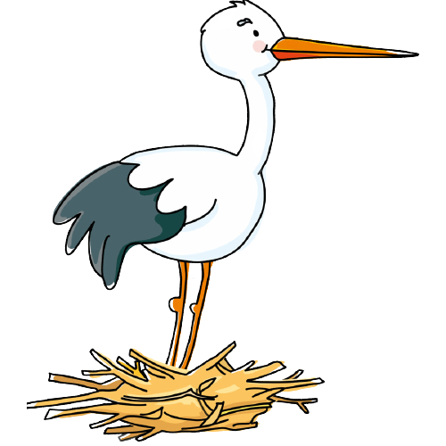
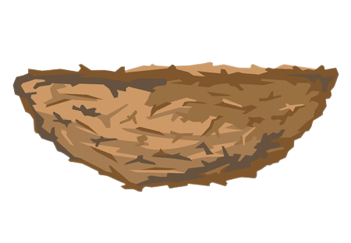

Ο πελαργός έχτισε την φωλιά του πάνω σε μία κολόνα. Τα μικρά του τον περίμεναν να τα ταΐσει.
Πόσα μικρά πελαργάκια είχε;
Πόσα ψάρια πρέπει να
φέρει από τη λίμνη έτσι
ώστε κάθε μικρό να
φάει από 1 ψάρι;
2
4
5
Ειρήνη Πετρίδου

Slide 23

Μετρήστε πόσα ψάρεψε.
4
5
6
Ειρήνη Πετρίδου

Slide 24
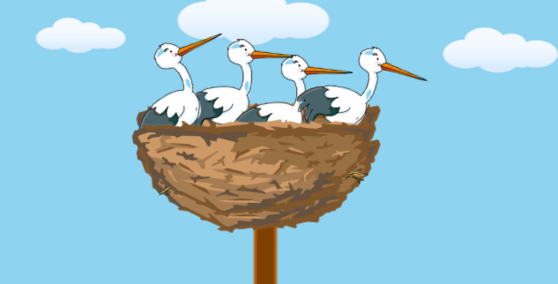
Τώρα πρέπει να τα μοιράσετε. Φτάνουν για όλους; Πόσα περισσεύουν; Πως θα τα μοιράσετε και αυτά; Για σκεφτείτε να βοηθήσετε τον πελαργό.
Ειρήνη Πετρίδου

Slide 25






Ας παίξουμε τώρα με τις λέξεις. Ο χυμός που με κέρασε η όμορφή μου Ρίνα η σκαντζοχοιρίνα, ήταν από φράουλες δηλαδή ένας ΦΡΑΟΥΛΟΧΥΜΟΣ. Αν ήταν από
ΜΗΛΟΧΥΜΟΣ
ΚΕΡΑΣΟΧΥΜΟΣ
ΑΧΛΑΔΟΧΥΜΟΣ
Ειρήνη Πετρίδου

Slide 26

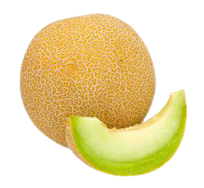

ΚΑΡΠΟΥΖΟΧΥΜΟΣ
ΠΕΠΟΝΟΧΥΜΟΣ
ΒΑΤΟΜΟΥΡΟΧΥΜΟΣ
Ειρήνη Πετρίδου

Slide 27

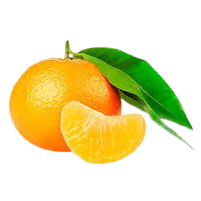

ΣΤΑΦΥΛΟΧΥΜΟΣ
ΜΑΝΤΑΡΙΝΟΧΥΜΟΣ
ΜΠΑΝΑΝΟΧΥΜΟΣ
Ειρήνη Πετρίδου

Slide 28
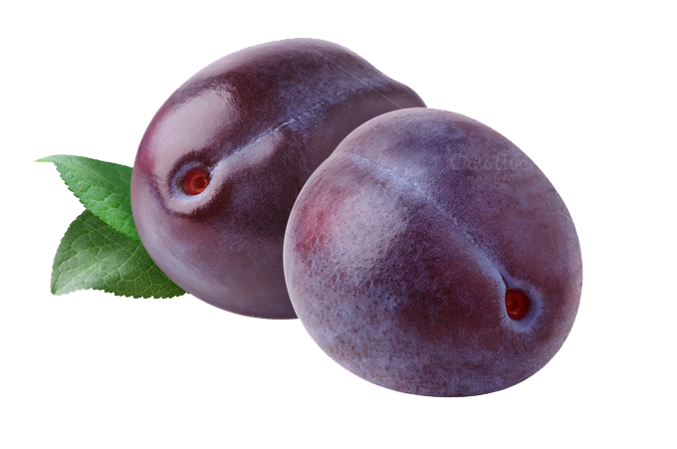

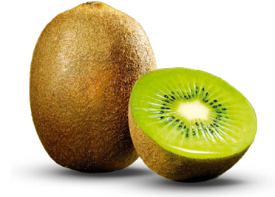
ΔΑΜΑΣΚΗΝΟΧΥΜΟΣ
ΠΟΡΤΟΚΑΛΟΧΥΜΟΣ
ΑΚΤΙΝΙΔΙΟΧΥΜΟΣ
Ειρήνη Πετρίδου

Slide 29
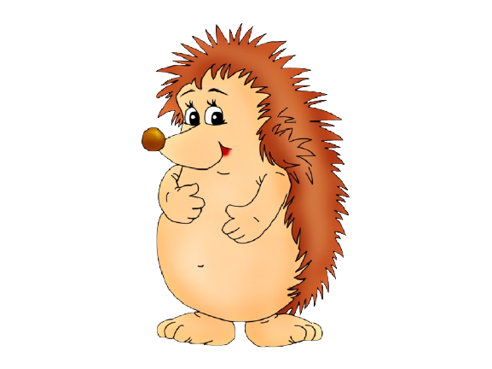

Μπράβο παιδιά! Τι ωραία που πέρασα σήμερα μαζί σας! Τώρα θα ξεκουραστώ και μετά θα πάω να ξεγελάσω τους φίλους μου με τα ωραία ψεματάκια που μου είπατε να τους πω. Α, και μην ξεχνάτε ότι ψεματάκια λέμε μόνο την Πρωταπριλιά για να γελάσουμε αλλά προσέχουμε τα ψεματάκια να είναι αθώα δηλαδή να μην κινδυνεύσει κανείς! Να το θυμάστε αυτό!
Γεια σας παιδιά!!!!
Ειρήνη Πετρίδου
http://mikromikronip.blogspot.com/2021/03/blog-post_28.html

